Slide 1
데이터베이스 1강 과제

Slide 2
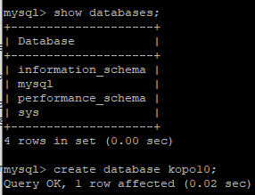
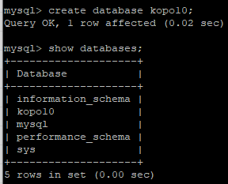

슬라이드 11페이지 실습
Show databases
-> mysql 설치 후 초기 데이터베이스 보여주는 명령문
create databases & show databases
-> kopo10이라는 데이터베이스를 만들고 db목록 재출력
Use kopo10 & show tables
이전에 생성한 kopo10 db를 선택하고 해당 db의 테이블을 출력하는 명령문

Slide 3

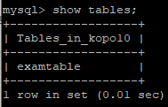

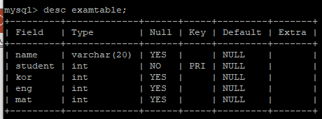

슬라이드 12페이지 실습
Show databases
-> mysql 설치 후 초기 데이터베이스 보여주는 명령문
Varchar형식의 이름, primary key면서 int형 not null인 학번, int형 국어, int형 영어, int 수학)의 데이터를 가지고있는 테이블 examtable 생성
Examtable 삭제
Show table -> Examtable 출력
테이블 출력 -> 아무것도 없음
방금 생성한 examtable 구조확인

Slide 4


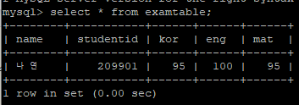
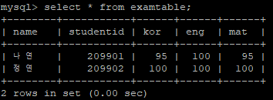
슬라이드 13페이지 실습
이전에 생성했던 examtable 재생성
Show table -> Examtable 출력
Examtable에 있는 데이터 모두 출력
Examtable에 나연의 학번, 국영수 성적 입력
Examtable에 정연의 학번, 국영수 성적 입력
Examtable에 있는 데이터 모두 출력
-> 나연 정보 입력됨
Examtable에 있는 데이터 모두 출력
-> 나연,정연 정보 출력됨

Slide 5
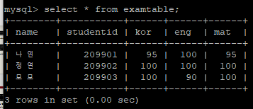

슬라이드 13페이지 실습
기존에 입력한 정연의 정보를 다시 입력하자
‘Duplicate’ -> primary key가 중복된다는 에러 출력됨
Examtable에 모모의 학번, 국영수 성적 입력
Examtable에 있는 데이터 모두 출력
-> 나연,정연,모모 정보 출력됨
Examtable에 사나의 학번, 국영수 성적 입력

Slide 6

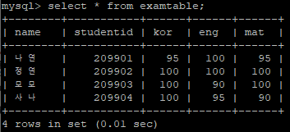
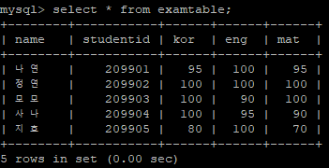


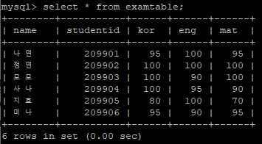
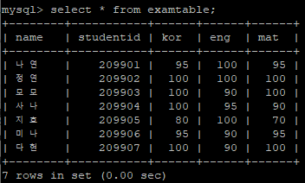
슬라이드 13, 14페이지 실습
Examtable에 지효의 학번, 국영수 성적 입력
Examtable에 있는 데이터 모두 출력
-> 나연,정연,모모, 사나 정보 출력됨
Examtable에 있는 데이터 모두 출력
-> 나연,정연,모모,사나,지효 정보 출력됨
Examtable에 미나의 학번, 국영수 성적 입력
Examtable에 다현의 학번, 국영수 성적 입력
Examtable에 있는 데이터 모두 출력
-> 나연,정연,모모, 사나, 미나 정보 출력됨
Examtable에 있는 데이터 모두 출력
-> 나연,정연,모모, 사나, 미나, 다현 정보 출력됨

Slide 7


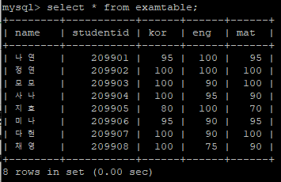
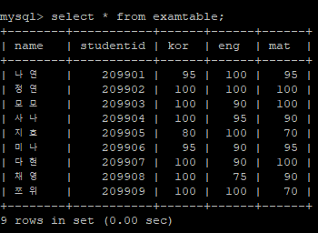
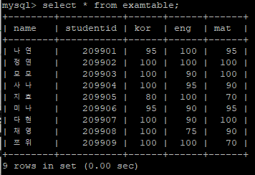


슬라이드 14, 15페이지 실습
1. Examtable에 채영의 학번, 국영수 성적 입력
3. Examtable에 쯔위의 학번, 국영수 성적 입력
2. Examtable에 있는 데이터 모두 출력
-> 나연~채영 정보 출력됨
4. Examtable에 있는 데이터 모두 출력
-> 나연~쯔위 정보 출력됨
6. Examtable 내부 데이터 전체 삭제
7. Examtable 출력 -> 데이터 삭제되서 Empty
5. Examtable에 있는 데이터 모두 출력-> 나연~채영 정보 출력됨

Slide 8
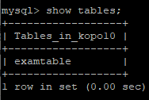
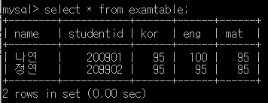
슬라이드 15페이지 실습
2. Examtable에 나연의 학번, 국영수 성적 입력
1. 테이블 출력 -> examtable 출력됨
나연 정보 입력됨
3. Examtable에 정연의 학번, 국영수 성적 입력
나연, 정연 정보 입력됨

Slide 9
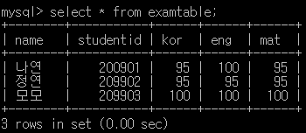
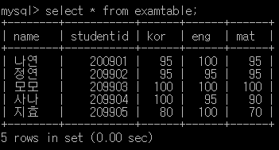
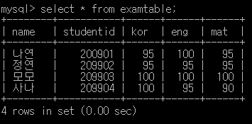
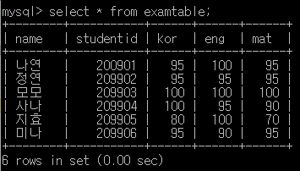
슬라이드 15페이지 실습
1. Examtable에 모모의 학번, 국영수 성적 입력
3. Examtable에 지효의 학번, 국영수 성적 입력
나연~모모 정보 입력됨
나연~지효 정보 입력됨
2. Examtable에 사나의 학번, 국영수 성적 입력
4. Examtable에 미나의 학번, 국영수 성적 입력
나연~사나 정보 입력됨
나연~미나 정보 입력됨

Slide 10
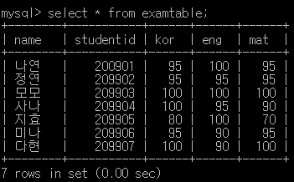
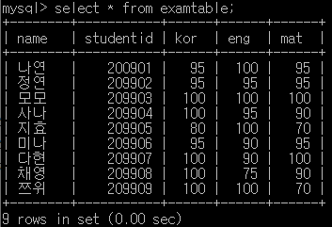
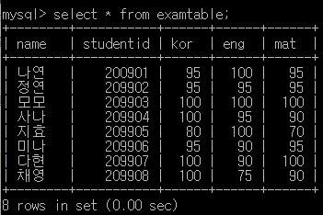
슬라이드 15페이지 실습
1. Examtable에 다현의 학번, 국영수 성적 입력
3. Examtable에 다현의 학번, 국영수 성적 입력
나연~다현 정보 입력됨
2. Examtable에 채영의 학번, 국영수 성적 입력
나연~쯔위 정보 입력됨
나연~채영 정보 입력됨

Slide 11
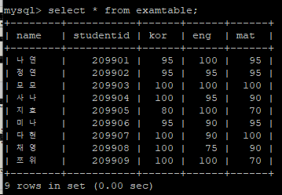
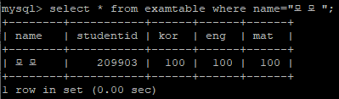
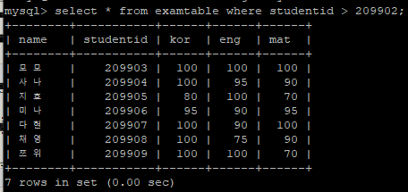
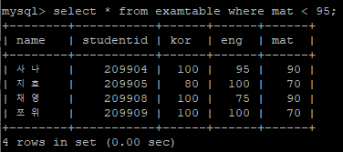
슬라이드 15, 16페이지 실습
Examtable중 name이 모모인 row 출력
Examtable에 있는 데이터 모두 출력
-> 나연~쯔위 정보 출력됨
Examtable중 수학점수가 95점보다 작은 데이터 출력
Examtable 데이터 중 학번이 209902보다 큰 데이터 출력

Slide 12
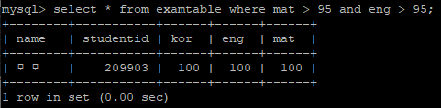
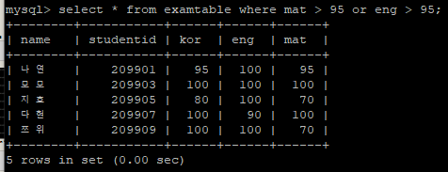
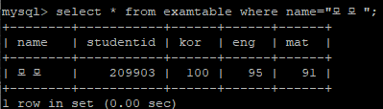
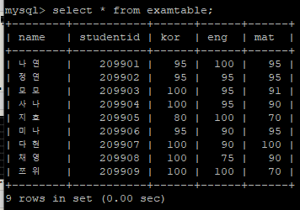
슬라이드 16, 17페이지 실습
수학, 영어 점수가 모두 95점보다 큰 데이터 출력
수학 또는 영어 점수가 95점보다 큰 데이터 출력
Name이 모모인 row의 수학, 영어점수를
91, 95로 update
업데이트된 모모의 성적 확인
Update된 모모의 데이터를 포함한 examtable 전체 데이터 출력
*Update 문장 구조 : update 테이블명 set 필드명 = 데이터명

Slide 13

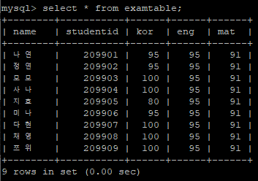




슬라이드 17, 18페이지 실습
Examtable의 수학, 영어 전체 데이터를 각각 91, 95점으로 변경
-> 기존에 변경된 모모를 제외한 8개의 row 변경됨
Name이 모모인 row 삭제
변경된 전체 데이터 조회
Name이 모모인 row 출력 -> Empty
Examtable 전체 데이터 삭제
Examtable 출력 -> Empty

Slide 14


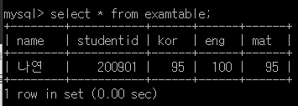
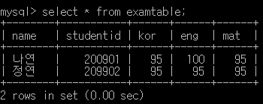
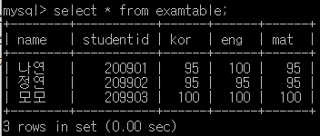
슬라이드 18페이지 실습
전체 데이터 삭제
1. 나연 정보 입력
Empty
나연 정보 입력됨
2. 정연 정보 입력
3. 정연 정보 입력
나연~정연 정보 입력됨
나연~모모 정보 입력됨

Slide 15
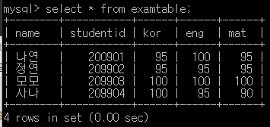
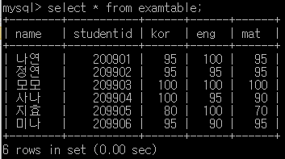

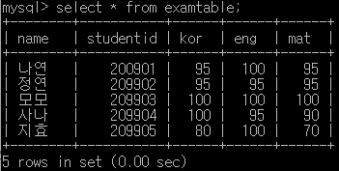
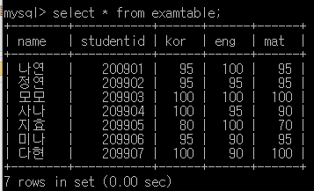
슬라이드 18페이지 실습
1. 사나의 정보 입력
3. 미나의 정보 입력
나연 ~ 사나 정보 입력됨
나연 ~ 미나 정보 입력됨
2. 지효의 정보 입력
4. 다현의 정보 입력
나연 ~ 지효 정보 입력됨
나연 ~ 다현 정보 입력됨

Slide 16
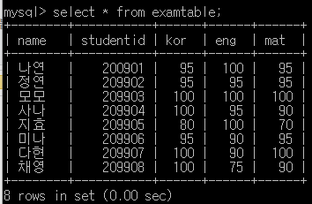
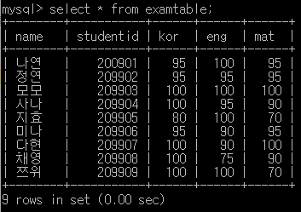
슬라이드 18페이지 실습
채영 정보 입력
쯔위 정보 입력
채영 정보 입력됨
쯔위 정보 입력됨

Slide 17
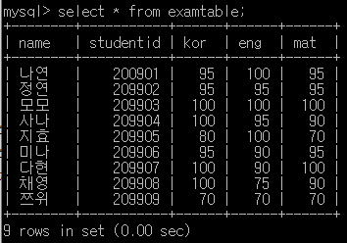
슬라이드 18페이지 실습
2. 쯔위의 국어, 영어점수를 70점으로 update
1. Examtable 데이터 전체 출력
3. Examtable 데이터 전체 출력

Slide 18
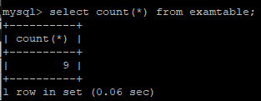
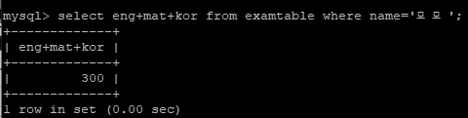
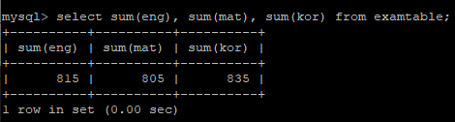
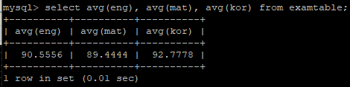
슬라이드 19페이지 실습
조건에 해당되는 row를 count해서 출력 (조건이 *이므로 모두 count)
Name의 모모인 row의 국영수 총합을 출력
Sum( )함수를 이용해서 examtable의
국어, 영어,수학 과목 별 총합을 출력
Avg( )함수를 이용해서 examtable의
국어, 영어, 수학 과목 별 평균을 출력

Slide 19
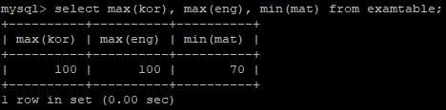
슬라이드 19페이지 실습
Max( ), min( )함수를 이용하여
국어의 최대값, 영어의 최대값, 수학의 최소값 출력

Slide 20
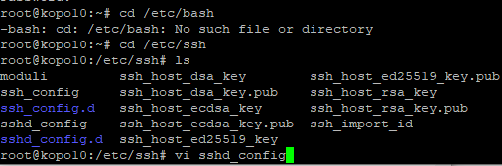



슬라이드 20페이지 실습 – Putty root 로그인 허용
기존에 있는 PermitRootLogin은 두고
PermitRootLogin yes를 새로 작성
/etc/ssh로 이동
Sshd_config파일 vi편집기로 열기
재부팅
Root로 로그인
로그인 성공

Slide 21
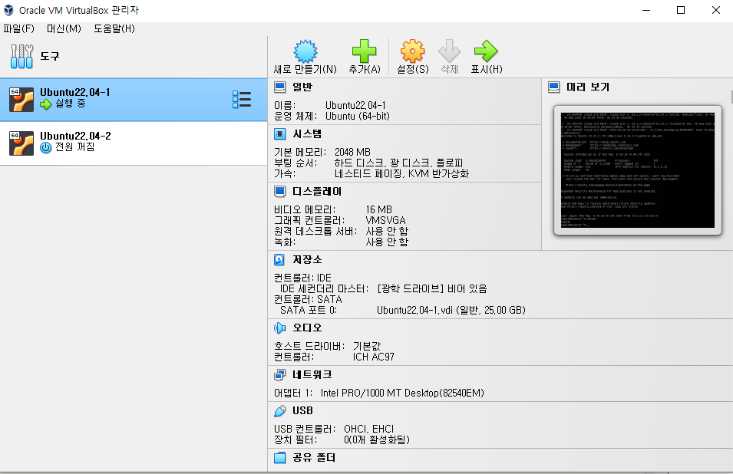
슬라이드 20페이지 실습 – Virtual Box 포트포워딩
설정 클릭

Slide 22
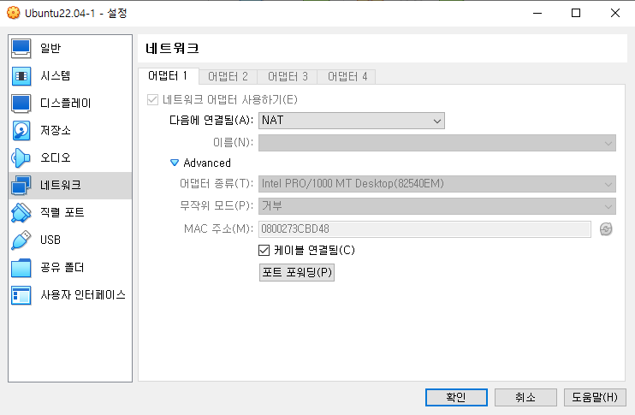
슬라이드 20페이지 실습 – Virtual Box 포트포워딩
네트워크 – Advanced – 포트 포워딩 클릭

Slide 23

슬라이드 20페이지 실습 – Virtual Box 포트포워딩
22 : ssh (putty)
80 : http
3306 : mysql
8080 : tomcat

Slide 24

슬라이드 20페이지 실습 – Virtual Box 포트포워딩
Mysqld.cnf파일 vi편집기로 열기
31,32번째 줄 주석처리(맨 앞에 #)
reboot

Slide 25


슬라이드 20페이지 실습 – MySQL 외부접속
MySQL workbench 실행
-> database
-> manage connections
1. Connection Name에 kopo10-direct
2. Connection Method에 standard(tcp/ip) 설정
3. Hostname에는 putty에 로그인하는 ip주소 입력
4. Port번호는 virtual box에서 3306에 포트포워딩한 호스트 번호 입력
5. 비밀번호는 mysql 서버 root 비밀번호 kopoctc

Slide 26

슬라이드 20페이지 실습 – MySQL 외부접속
1.Connection name : kopo10-ssh
2.Connection method
: Standard TCP/IP over SSH
3.SSH Hostname : putty 접속 ip+: 22
4.Ssh password : putty 로그인 시 root 비밀번호
5. Mysql password : mysql 서버 로그인 시 root 비밀번호 (kopoctc)

Slide 27

슬라이드 20페이지 실습 – MySQL 외부접속

Slide 28

정리하기

Slide 29

정리하기

